Slide 1
南山保單預測模型
陳孟楷
2021/6/23

Slide 2
Outline
保單資料介紹
資料預處理
模型架構
結果

Slide 3
保單資料 (1/4)
資料月份
這筆資料建立的月份
業務人員 dummy
每個業務員的代號
建議書_建立日
保單開始談的時間
建議書_最後異動日
保單最後一次變動的時間 (若有成交, 即為成交日)
BPdummy
一個業務員與一個客戶的配對 的流水號

Slide 4
保單資料 (2/4)
商品名稱
保單商品名稱
保額
保單保額 (理賠金額)
財富指標
高至低 : R1~R5
客戶忠誠度
高至低 : L1~L5
客戶分群(NEW)
客戶貢獻度 (高至低 : C1~C5)
透過 財富指標、客戶忠誠度 去換算

Slide 5
保單資料 (3/4)
建議書dummy
保單流水號 (保單內容更動 and 超過一個月份, 流水號會變動)
保險年齡
受保人年齡
商品分類_保障項目
Ex : 意外傷殘、實支實付、終身壽險…等
商品分類_三標
Ex : A&H(健康意外險)、SP(躉繳)、RP保障(壽險期繳保障型)、RP金流(壽險期繳金流型)
是否完成 E 受理
是否完成審核
(當客戶有意購買, 先在系統建立資料, 並審核客戶)

Slide 6
保單資料 (4/4)
是否已受理
是否成交
幣別
Ex : TWD、USD
保費
客戶要付的錢
Timespan
最後異動日 與 建立日 的時間差
在資料處理時，先刪除0、1天的資料 (For data balance)

Slide 7
資料預處理 (1/3)
使用資料介紹:
保費
保額
幣別
商品三標
被保人年齡
客戶資料
客戶分群
財富指標、客戶忠誠度
訓練集 : 測試集 (8 : 2)

Slide 8
資料預處理 (2/3)
保費、保額
區間 : 1w以下、1w-10w、10w-100w、100w-500w、500w以上
先分群再針對各區間算 z-score
賦予每一個保費和保額一個區間的數字
(“1w以下” : 5, “1w-10w” : 4 , … , “500w以上” : 1)
幣別
One-hot encoding (0 : TWD, 1 : USD)
商品三標
Embedding dimension to 1x4 vector

Slide 9
資料預處理 (3/3)
被保人年齡
客戶資料 (舊客戶)
客戶分群
C1~C5 : 取數字當作該客戶分群的資料
財富指標、客戶忠誠度
財富指標 (R1 ~ R5)
R1A: 1, R1B: 2, R1C: 3, R2:4 … , R5:7
客戶忠誠度 (L1 ~ L5)
取數字當作該客戶的忠誠度資料

Slide 10
模型架構
是否會購買
Dense(1)
Dense(32)
Dense(32)
Embedding (4)
保費、保額、幣別、年齡
商品分類 (三標)
客戶資料 (舊客戶)

Slide 11
超參數配置
Epoch : 10
Batch size : 32
Learning rate : 0.001
Optimizer : SGD (momentum=0.9)

Slide 12
Model Result

Slide 13
實驗結果
資料:
保費 z-score
保費區間
保額 z-score
保額區間
幣別 (one-hot encoding)
商品三標 (Embedding)
保險人年齡
客戶資料 (舊客戶)
客戶分群
財富指標、客戶忠誠度
業務員特徵
Ver. 1 － F1- Score : 0.348
Data Resample 將未成交與成交的保單資料調成 1 : 1
(複製成交保單)
Ver. 2 － F1- Score : 0.426
保額、保費 先分群再使用 z-score
Ver. 3 － F1- Score : 0.621
將資料分成新舊客戶
加入客戶分群
Ver. 4
新客戶: 0.488 舊客戶: 0.548
Ver. 4 (使用財富指標和忠誠度)
舊客戶: 0.493
將資料依照保單建立日排序，前80%的資料當作訓練集
Ver. 5
新客戶: 0.479 舊客戶: 0.547
Ver. 5 (使用財富指標和忠誠度)
舊客戶: 0.617

Slide 14
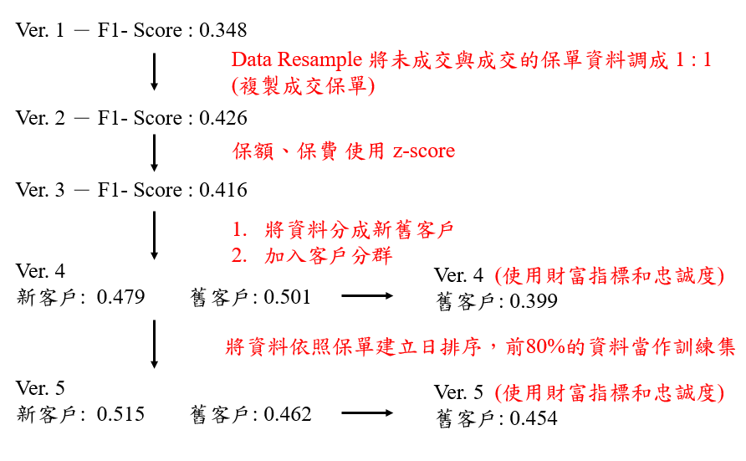
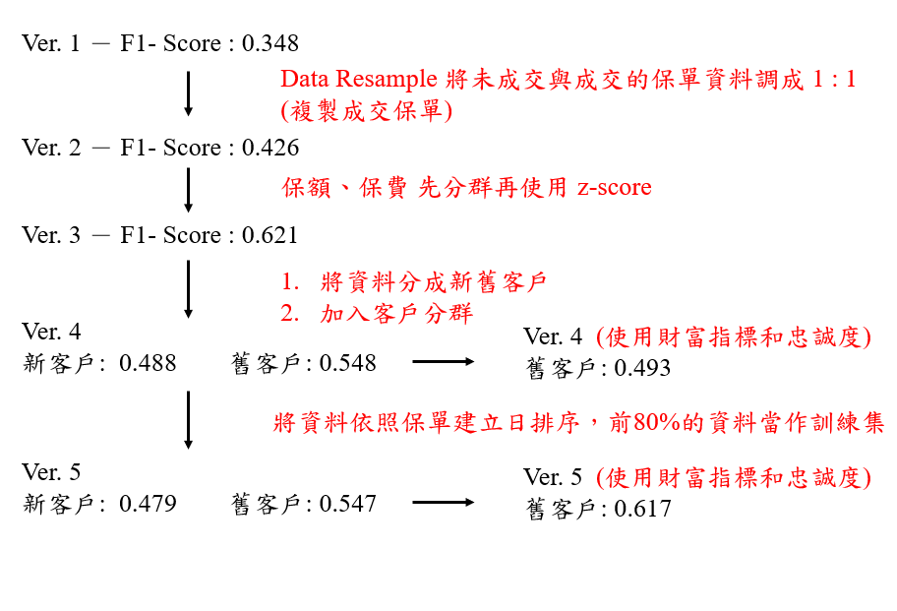
未加入區間資訊
加入區間資訊

Slide 15
 |  | 商品: Embedding | 商品: Embedding 舊客戶加入業務員特徵 |  | 商品: One-hot encoding 舊客戶加入業務員特徵
Ver. 1 – Original |  | 0.348
Ver. 2 – Data Resample |  | 0.426
Ver. 3 – 保費、保額 Normalize (新舊客戶) |  | 0.621 | 0.512 |  | 0.512
Ver. 4 新客戶 |  | 0.488 | 0.477 |  | 0.477
Ver. 4 舊客戶 | 客戶分群 | 0.548 | 0.621 | 0.584 | 0.621
 | 忠誠度+財富 | 0.493 |  | 0.633 | 0.602
Ver. 5 – 排序時間 新客戶 |  | 0.479 | 0.486 |  | 0.486
Ver. 5 – 排序時間 舊客戶 | 客戶分群 | 0.547 | 0.556 | 0.672 | 0.556
 | 忠誠度+財富 | 0.617 |  | 0.609 | 0.602

Slide 16
Ver. 1
原始模型
Predict GT | Positive | Negative
Positive | 0 | 12543
Negative | 0 | 40957
使用資料:
保費、保額 (Normalize)
幣別 (one-hot encoding)
商品三標 (Embedding)
保險人年齡
F1-Score : 0.3478

Slide 17
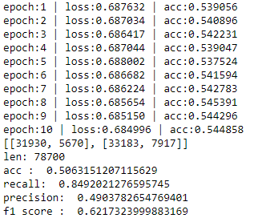
Ver. 2
Data Resample 將未成交與成交的保單資料調成 1 : 1
Ver. 3
保額、保費 使用z-score
Predict GT | Positive | Negative
Positive | 13811 | 23911
Negative | 13224 | 27990
Predict GT | Positive | Negative
Positive | 31930 | 5670
Negative | 33183 | 7917
F1-Score : 0.426
F1-score : 0.621

Slide 18
Ver. 4 (客戶分群)
將資料分成新客戶、舊客戶
加入 客戶分群 (C1~C5)
舊客戶
新客戶
Predict GT | Positive | Negative
Positive | 5164 | 3664
Negative | 4835 | 5263
Predict GT | Positive | Negative
Positive | 12061 | 12469
Negative | 12774 | 18339
F1-Score : 0.548
F1-Score : 0.488

Slide 19
Ver. 4 (使用客戶忠誠度、財富指標)
將資料分成新客戶、舊客戶
加入客戶忠誠度 ( L1~L5 )
加入財富指標 ( R1~R5 )
舊客戶
Predict GT | Positive | Negative
Positive | 4050 | 4823
Negative | 3505 | 6548
F1-Score : 0.493

Slide 20
Ver. 5(客戶分群)
將資料依照保單建立日排序，前80%的資料當作訓練集
舊客戶
新客戶 (測試集總數: 55367)
Predict GT | Positive | Negative
Positive | 5290 | 4436
Negative | 4329 | 4930
Predict GT | Positive | Negative
Positive | 11319 | 15156
Negative | 9400 | 19492
F1-Score : 0.547
F1-Score : 0.479

Slide 21
Ver. 5 (使用客戶忠誠度、財富指標)
將資料依照保單建立日排序，前80%的資料當作訓練集，後20%當測試集
舊客戶 (測試集總數: 18985)
Predict GT | Positive | Negative
Positive | 7540 | 2186
Negative | 7146 | 2113
F1-Score : 0.617

Slide 22
未加入區間資訊
加入區間資訊

